Slide 1


Что есть ИИ и
где мы на пути к нему
Антон Колонин
akolonin@aigents.com
Telegram: akolonin
https://www.nsu.ru
AIGENTS
https://agirussia.org
https://aigents.com

Slide 2
ИИ - где мы находимся?
Программируемый
Адаптивный
Управляемый
Автономный
1956
2025
20??
Слабый
Сильный
Статистика и
машинное обучение
ИИ уровня
человека
ИИ сверх-
человеческого
уровня
Общий ИИ (AGI)

Slide 3
ИИ - где мы находимся?
“Зоопарк” подходов и методов
Искусственные импульсные
нейросети
Нейро-физиология
Искусственные нейросети
(ANN)
Глубокие нейросети и
трансформеры
(DL,GPT,LLM)
Гибридные
нейро-символьные архитектуры
(RAG/KAG/TAG,
MAS,...)
Мат. статистика
Когнитивные архитектуры
Символьные (“символические”) методы
Логика и филосфия
1956
2010
2025

Slide 4
Где уже не ИИ, где ИИ еще не?
Еще нет
Еще ИИ
Уже не ИИ
ИИ еще нет
Распозна-вание лиц
Генерация новых знаний
Проверка текстов
Распозна-авание текстов
Генерация речи по тексту
Генерация изображений,
аудио, видео
Самообу-чающиеся
роботы
Прогноз погоды
Распозна-вание речи
Программи-руемые роботы
Авто-навигация
Автоном-ные роботы
1956
2010
2025

Slide 5
О чем мечтали и что получили?
1956
2010
2025

Slide 6
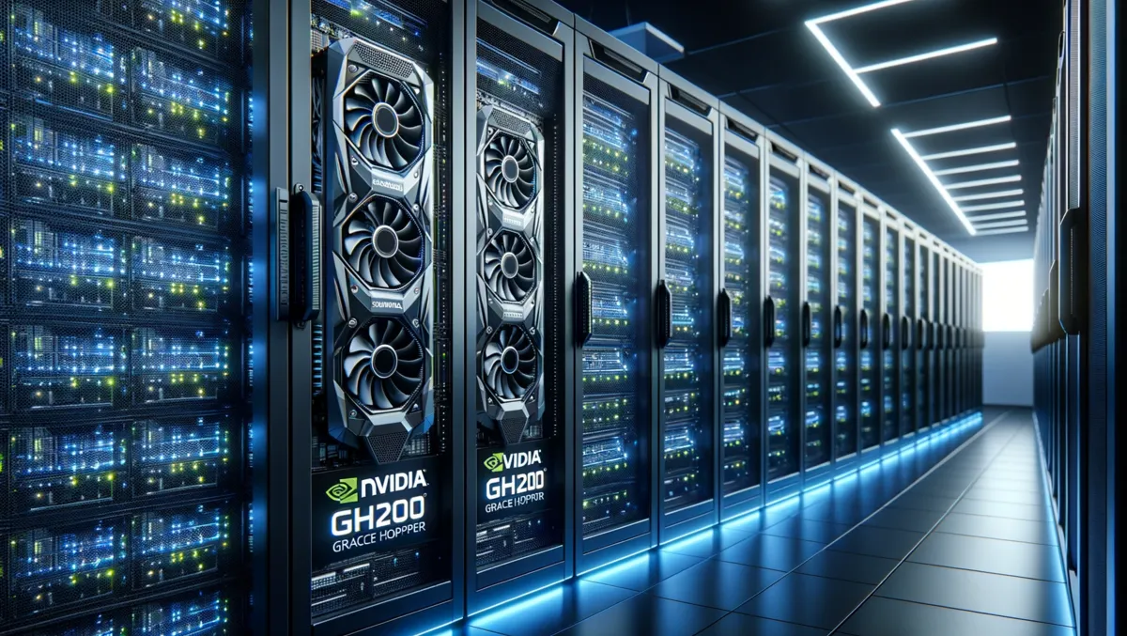
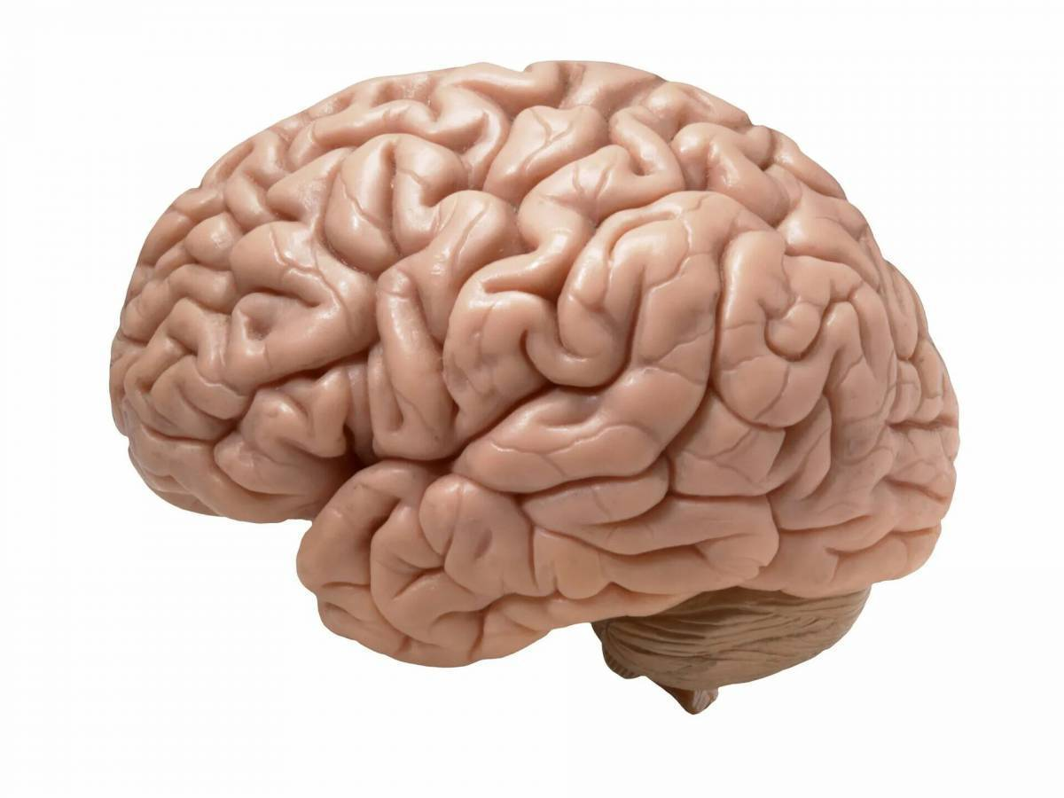
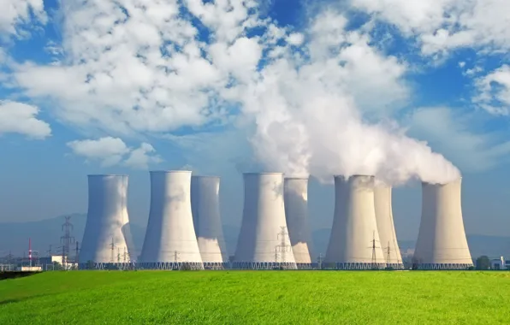

Как хотелось и что вышло?
Поймем как
работает мозг
сделаем
такой-же
искусственный!
https://datacentrenews.uk/story/supermicro-launches-new-gpu-systems-based-on-nvidia-reference-architecture
Не поняли,
но сделали
и тоже не понимаем, как он работает!!!
1956
2010
2025

Slide 7
ИИ - где мы находимся?
Большие языковые модели (LLM) – венец, тупик или ступень?
2023
203?
Тьюринг тест пройден неформально
LLM ChatGPT
Сэм Альтман
Грег Брокман
Илья Суцкевер
LLM/GPT (или то, что придет за ними) научились инкрементальному обучению, до-обучению и переобучению на протяжении всего жизненного цикла, без катастрофического забывания/запоминания?
2014
202?
204?
Тьюринг тест пройден формально «инженерным методом» («символьным ИИ»)
Бот «Евгений Густман»
Владимир Веселов
Сергей Уласень
Евгений Демченко
LLM/GPT научились справляться с галлюцинациями - на основе онтологий (графов знаний), которые не нужно создавать вручную, а которые «как-то» строятся сами?
Мы можем обучать ИИ/AGI на смартфоне?
Мы можем доверить AGI энергоблок АЭС или ПВО отдельно взятой страны?

Slide 8



Интеграция “нейросетевого” и “символьного” подходов
Копыта
Хвост
Белое
Черное
Корич-
невое
Крас-
ное
0.5
0.5
0.5
0.5
0.5
0.5
0.5
0.5
1.0
И
И
Объяснение
знаний
Σ
Σ
Σ
1.0
1.0
1.0
1.0
1.0
ИЛИ
Загрузка
знаний
Σ
Σ
0.5
0.5
0.5
0.5
И
Σ
1.0
1.0
(Копыта И Хвост) И
((Белое и Черное) ИЛИ Коричневое)
=> Лошадь

Slide 9

Тензорная логика для разных методов ИИ
(логических, вероятностных, нейросетевых)
Truth-Value Tensor
(NARS/PLN)
Numerical Tensor
(ANN/Bayesian Logic)
Boolean Tensor
(Boolean Logic)
Свойство
Свойство
Свойство
0.0123456
=750/60750
“False”
полосатая
полосатая
~0.01
полосатая
лошадь
лошадь
лошадь
Предмет
Предмет
Предмет
Life-long
learning?
Pedro Domingos, Tensor Logic: The Language of AI
https://arxiv.org/pdf/2510.12269

Slide 10
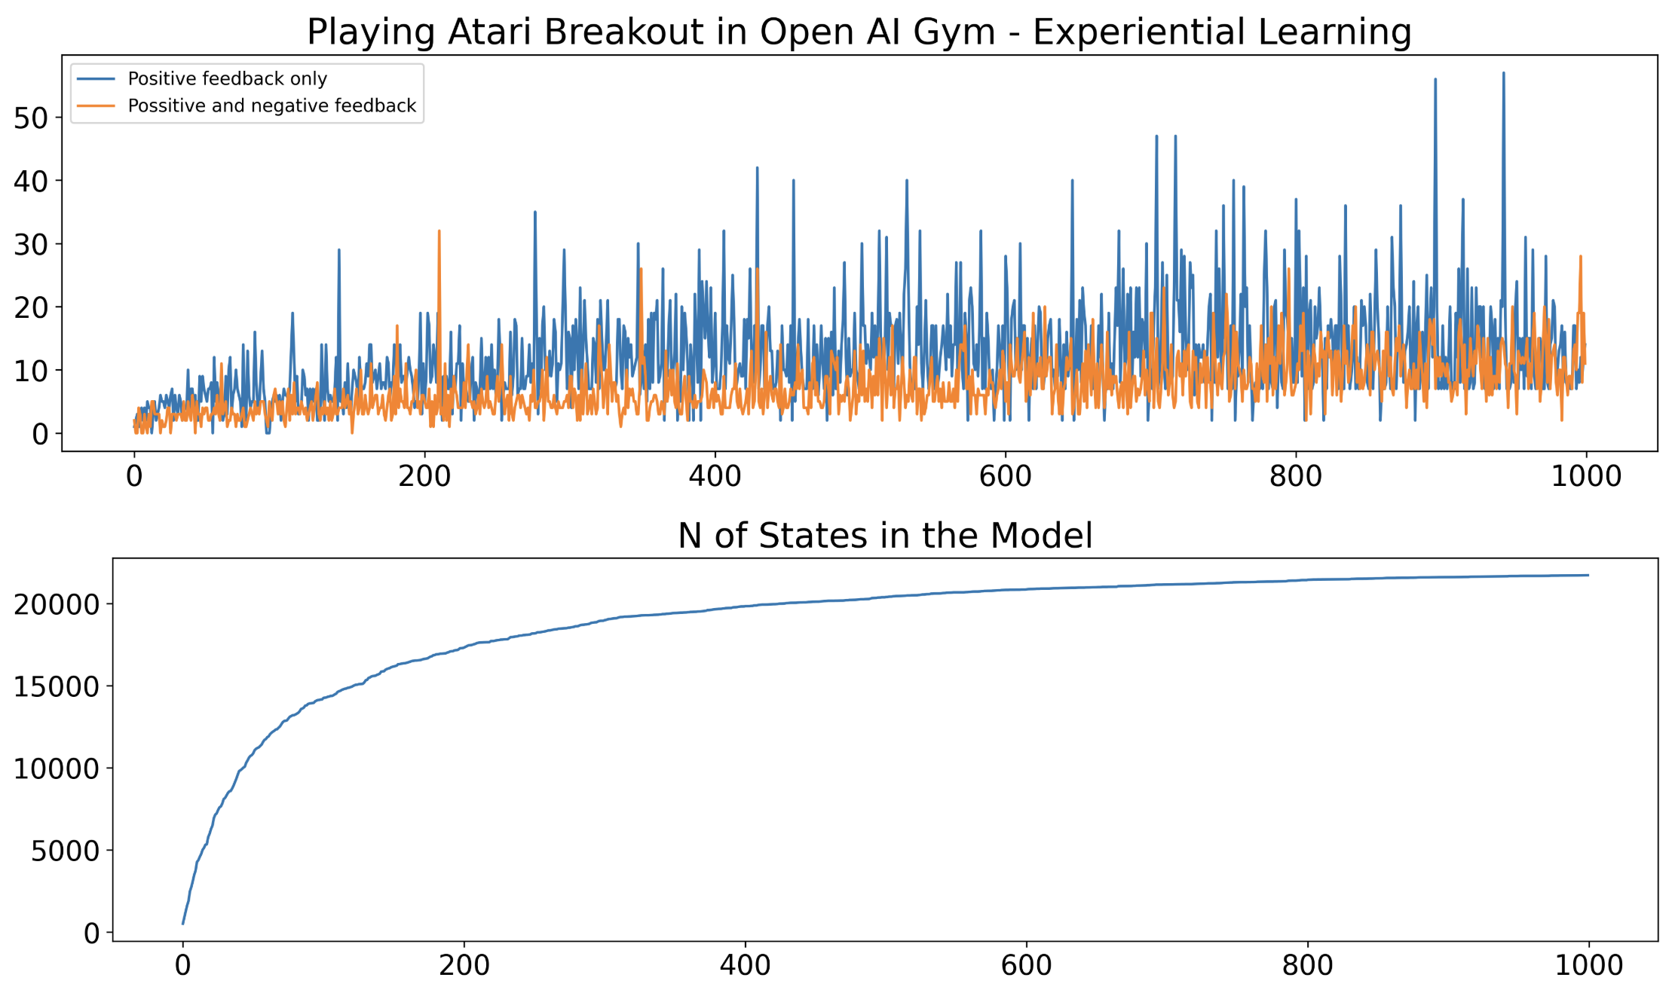

Проблема сложности и интерпретируемости
Среднечеловеческий уровень
Среднечеловеческий уровень
20000+ каких-то “скрытых состояний”
1. Двигай влево-вправо
2. Отбивай мячик

Slide 11
Вариант реализации
Когнитивная архитектура на основе LLM и RAG/KAG/TAG
LLM
Много-агентная
среда
Агент
Данные модели
Ответы
База знаний
Выученные параметры
Цели и задачи
Логи взаимоодействий (RLHF)
Структурированные знания
Запросы
Настройка

Slide 12
Вариант реализации
Когнитивная архитектура обучения на основе ценностей и опыта
Агент
Задание
установок
Сжатие
информации
База моделей и знаний
Заданные ценности
goal(be(happy))
Внешняя среда
Выученные модели
cause(make(love),be(happy))
Предска-
зание
Полученные восприятия
feel(war,t1)
Восприятие: “война”
t1
Принятие
решений
Совершенные действия
make(love,t2)
Действие: “мир”
t2
Kolonin, A. (2022). Neuro-Symbolic Architecture for Experiential Learning in Discrete and Functional Environments. In: Goertzel, B., Iklé, M., Potapov, A. (eds) Artificial General Intelligence. AGI 2021. Lecture Notes in Computer Science(), vol 13154. Springer, Cham.
https://doi.org/10.1007/978-3-030-93758-4_12
Время

Slide 13
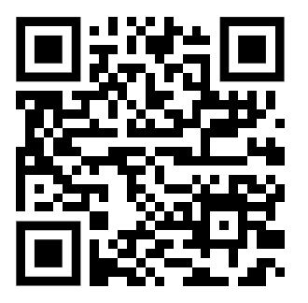
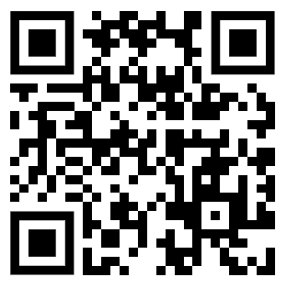
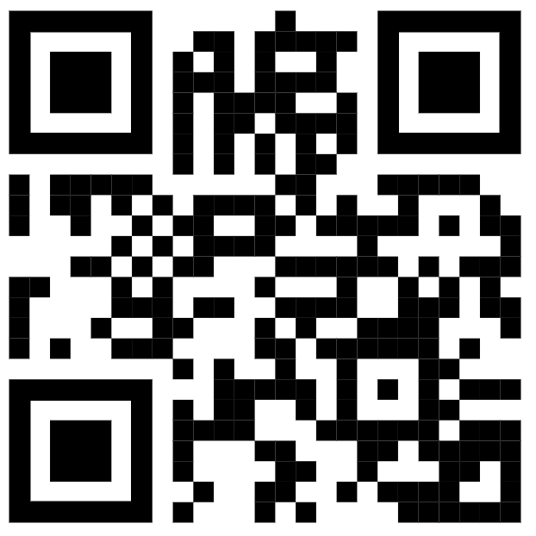
Спасибо за внимание! Вопросы?
Антон Колонин
akolonin@aigents.com
Telegram: akolonin
Cеминар по работе
Последняя статья
Сообщество AGI

